Slide 1
Advanced Information Retrieval
Kapitel 6 - Retrieval-Effektivität - Recall und Precision
Kapitel 7 - Kontrolliertes Vokabular mit Thesauri
Kapitel 8 - Klassifikation
Prof. Dr. Rolf Assfalg (assfalg@dhbw-heidenheim.de)
Lehrbeauftragter
Hochschule für Technik und Wirtschaft Chur
Schweizerisches Institut für Informationswissenschaft
Seite <number>

Slide 2
Kapitel 6
Retrieval-Effektivität
- Recall und Precision -
Seite <number>

Slide 3
6. Retrievaleffektivität – Recall und Precision
Wünsche eines jeden Suchenden:
    Der Suchende möchte bei seiner Suche möglichst alle relevanten Dokumente finden…
    In den gefundenen Dokumenten sollen auch alle relevant sein.
Empirische Beobachtungen
    In einer Antwortmenge kommen nicht relevante Dokumente vor.
    Wahrscheinlich gibt es auch unentdeckte Dokumente, die auch relevant wären.
    Ergibt eine Suchanfrage viele Treffer, desto höher ist erfahrungsgemäss der Anteil nicht relevanter Treffer
    Will der Suchende, dass möglichst nur Relevantes gefunden wird, gelingt das meist, aller Erfahrung nach findet er nicht alle relevanten Dokumente, obwohl diese im System vorhanden sind.
    Es gibt keine einheitliche Auffassung von „Relevanz“!!!
Seite <number>

Slide 4
6. Retrievaleffektivität – Recall und Precision
Was ist Relevanz?
    Die Beziehung zwischen Informationsbedürfnis und Anfrageergebnis kann komplex sein und sich nur schlecht auf einen Schwellwert einer numerischen Skala abbilden lässt. Unterschieden werden:
      Situative Relevanz:
      Tatsächliche (pragmatische) Nützlichkeit in Bezug auf die Aufgabe
      Pertinenz:
      Subjektiv empfundene Nützlichkeit des Dokuments.
      Objektive Relevanz:
      Von einem neutralen Beobachter beurteilte Relevanz. (Häufig bei Evaluierung)
      Systemrelevanz:
      Vom System berechneten Relevanzwert.
Seite <number>

Slide 5
6. Retrievaleffektivität – Recall und Precision
Typisches Szenario
  Szenario: 10000 Dokumente; 70 Treffer bei einer Suchanfrage (tp + fp),
  30 der gefundenen sind relevant (tp), 40 der gefundenen sind irrelevant (fp).
  Es gibt aber statt 30 (tp) in Wirklichkeit 50 relevante Dokumente, 20 wurden als nicht gefunden, obwohl sie relevant gewesen wären (fn).
Gefunden (70)
Nicht gefunden (9930)
30
40
20
9910
  false negatives (fn)
  "Silence" oder die vermissten
  und stillen relevanten Dokumente
false positives (fp)
  "Ballast" oder die nicht relevanten
  gefundenen Dokumente
true negatives (tn)
  "Umgangene Dokumente" oder
  die nicht nachgewiesenen und
  nicht relevanten Dokumente
true positives (tp)
"Treffer" oder die relevanten
gefundenen Dokumente
Nicht relevant

Slide 6
6. Retrievaleffektivität – Recall und Precision
Kontingenztabelle
  Zusammenfassung der üblicherweise auftretenden möglichen Situationen:
Relevant
Nicht relevant
Gefunden
true positives (tp)
"Treffer" oder die relevanten
gefundenen Dokumente
false positives (fp)
  "Ballast" oder die nicht relevanten
  gefundenen Dokumente
Nicht gefunden
  false negatives (fn)
  "Silence" oder die vermissten
  und stillen relevanten Dokumente
true negatives (tn)
  "Umgangene Dokumente" oder
  die nicht nachgewiesenen und
  nicht relevanten Dokumente

Slide 7
6. Retrievaleffektivität – Recall und Precision
Beurteilung des Retrievalergebnisses
  Precision (Genauigkeit oder Relevanzquote) = tp / (tp + fp)
    relevante gefundene Dokumente / alle gefundenen Dokumente = A / A + B = 30 / 70 = 43 %
    Messintervall zwischen 0 - 1, idealer Wert: 1
  Recall (Vollständigkeit oder Nachweisquote) = tp / (tp + fn)
    relevante gefundene Dokumente / alle relevanten Dokumente = A / A + C = 30 / 50 = 60 %
    Messintervall zwischen 0 - 1, idealer Wert: 1
  Fallout Ratio (Ausfallquote) = fp / (fp + tn)
    irrelevant gefundene Dokumente / alle irrelevanten Dokumente = B / B + D = 40 / 9950 = 0.4 %
    Messintervall zwischen 0 - 1, idealer Wert: 0
  A = "Treffer" oder die relevanten gefundenen Dokumente
  B = "Ballast" oder die nicht relevanten gefundenen Dokumente
  C = "Silence" oder die vermissten relevanten Dokumente
  D = "Umgangene Dokumente" oder die nicht nachgewiesenen und nicht relevanten Dokumente

Slide 8
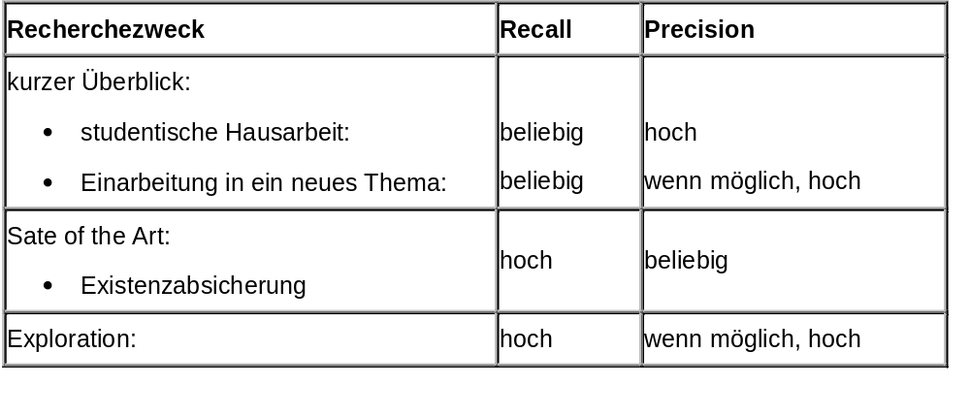
Kriterien für Recall und Precision
6. Retrievaleffektivität – Recall und Precision

Slide 9
6. Retrievaleffektivität – Recall und Precision
Recall
    Problem: Voraussetzung für die Beurteilung des Recall für eine Suchanfrage ist die Vorab-Kenntnis der im Bestand der DB vorhandenen Antwortmenge. Dies gibt es nur unter Laborbedingungen.
    Mit Recall kann also z.B. ausgedrückt werden, was nicht gefunden wurde, aber in der DB da gewesen wäre.

Slide 10
6. Retrievaleffektivität – Recall und Precision
Precision
    Ein kompetenztragender Rechercheur kann bei Recherchen seine Ergebnisse hier direkt in relevant / nicht-relevant einteilen.
    Precision ist für alle Retrievalmodelle direkt anwendbar.
    Problem: In vielen Fällen ist eine eindeutige Entscheidung schwierig.
      Was macht ein Dokument relevant? - (Situativ relevant? / Pertinenz(->subjektiv)? / objektiv Relevant (->neutraler Beobachter)? / Systemrelevant (->formale Einschätzung eines Systems)?)
      In der Praxis wird keine formale Definition von Relevanz benutzt, vielmehr werden eher Probanden gebeten, die Relevanz einzuschätzen.
      Evaluation von Retrievalprozessen müsste also das menschliche Verhalten erfassen oder simulieren (Benutzermodell)

Slide 11
6. Retrievaleffektivität – Recall und Precision
Einflussfaktoren
  Qualität der Indexierung
  Retrievalstrategie / Anfrageformulierung
Paktischer Nutzen von Recall & Precision
  Recall u. Precision dienen zur vergleichenden Betrachtung mit empirischen Methoden unter Laborbedingungen von:
      Retrieval-Systemen oder deren
      Komponenten oder
      von in der Recherche aktiven Personen.

Slide 12
6. Retrievaleffektivität – Recall und Precision
Recall-Precision-Diagramm
Precision
1
…wäre optimal…
DB1
DB2
Recall
1
= Einzelnes Experiment

Slide 13
6. Retrievaleffektivität – Recall und Precision
  Problem: Mehrere Recherchevorgänge
  ergeben ein Bild. Gesucht ist ein mathematisches verfahren, dass den Zusammenhang zwischen Recall und Precision beschreibt.
  Gängige Berechnungsverfahren
    Accuracy
    F-Measure
…

Slide 14
6. Retrievaleffektivität – Recall und Precision
Accuracy
  Beurteilung einer Retrievalmethode unabhängig davon, ob Recall oder Precision betont wird.
  Berechnung
    Ac = (tp + tn) / (tp + fp + fn + tn )
    Ac = (Alle richtig zugeordneten Dokumente) / (Alle Dokumente)
    Mit obigem Szenario: Ac = 30 + 9910 / 10000 = 0,994
  Nachteil: Werte sind oft dicht an 100% und daher schwer vergleichbar.

Slide 15
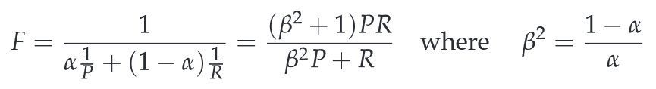
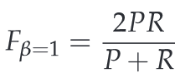
6. Retrievaleffektivität – Recall und Precision
F-Measure
  Beurteilung einer Retrievalmethode. Es können entweder Recall oder Precision betont werden
  Berechnung
    Werte für β < 1 betonen Precision,
    Werte für β > 1 betonen Recall
    Für β = 1 kann geschrieben werden:
  Anwendung: Es kann der Zusammenhang zwischen Precision und Recall im Rahmen der Nutzung einer Retrievalmethode mathematisch beschrieben werden.

Slide 16
6. Retrievaleffektivität – Recall und Precision
Epochen der IR-Evaluation
  PHASE I (1950-80)
    Cranfield I und II (Inverse Beziehung zwischen Recall und Precision als Gesetz), viele individuelle Studien, Beginn von SMART, MEDLARS, Einsicht: 40-60% Recall sind sehr gut!
  PHASE II (1980-90)
    Standardisierungsbestrebungen im Testdesign, Festlegung und Operationalisierung evaluierbarer Systemeigenschaften, in Deutschland: PADOK, AIR, LIVE... Problematik der Relevanz an sich (z.B. Belkins „anomalous state of knowledge“), Problem: Je komplexer die Systeme, desto schwieriger die Evaluierung.
  PHASE III (1990-...)
    Text REtrieval Conference (TREC): Ab 1992, Wettbewerbsähnliche Tagung mit Infrastruktur zur Evaluation von IR-Methoden. Sponsoren: National Ins. of Standards and Technology (NIST) und DoD.
    ( http://trec.nist.gov/ )
    GIRT, CLIR, CLEF (Europäisches Pendant zu TREC - http://www.clef-campaign.org/ ) – Es werden „test collections“ als Evaluationsgrundlage für neu entwickelte und zu evaluierende Systeme bereitgestellt. Verschiedene Tracks (Video, Bilder, Geo, Music,…)

Slide 17
6. Retrievaleffektivität – Recall und Precision
Zu wenig Treffer
  And-Konzepte verringern
  Or-Konzepte erweitern
  Abstandsoperatoren weiter wählen
  Klassifikationscodes überprüfen, gegebenenfalls weglassen
  Synonyme/Abkürzungen hinzufügen
  Trunkierungen benutzen (Wortstämme suchen)
  bei kontrollierten Vokabular Verwendungszeitraum überprüfen, alle in den Relationen enthaltenen Begriffe suchen
  Tippfehler suchen
  Suche über möglichst viele Felder führen
  Multidatabasesuche

Slide 18
6. Retrievaleffektivität – Recall und Precision
Zu viele Treffer
  Or-Konzepte verringern, And-Konzepte erweitern
  stark vertretene Konzepte durch engere ersetzen, d.h. Vereinigungsmenge verkleinern (OR-Konzepte verringern)
  Thesaurus anwenden, downposting durch intellektuelle Auswahl der Begriffe ersetzen
  zusätzliche logische Blöcke einfügen oder mit Ausschliessung arbeiten (AND bzw. NOT)
  Klassifikationscodes ergänzen
  Abstandsoperatoren enger wählen
  Terminologie
  fachspezifisches Vokabular benutzen
  nur kontrolliertes Vokabular benutzen
  Trunkierungen überprüfen
  Datenbank
  Anzahl der Suchfelder einschränken (nur CT)
  formale Einschränkung (Sprache, Jahr, Dokumenttyp)

Slide 19
Kapitel 7
Kontrolliertes Vokabular mit Thesauri
Seite <number>

Slide 20
7. Kontrolliertes Vokabular mit Thesauri
  Typische Probleme der Freitextsuche ohne Thesauri oder Klassifikation
    Homonyme: Tenor (Sänger oder Ausdrucksweise)
    Synonyme: man sucht nach „Bank“, indexiert ist aber „Kreditinstitut“.
    Flexionsformen: schreiben, schreibt, geschrieben...
    Derivationsformen: Format - Formatierung - formatieren
    Komposita: „Bundespräsidentenwahl“ statt „Wahl des Bundespräsidenten“
    Selektivität und Spezifität der Terme
Sytaktische Probleme
Semantische Probleme
Seite <number>

Slide 21
7. Kontrolliertes Vokabular mit Thesauri
Grundsätzliche Arten der Indexierung
  Postkoordination: Keine zusammen gesetzten Worte im Index. Die Worte werden erst in der Suchanfrage kombiniert (Koordination der Begriffe also erst nach der Indexierung)
  Präkoordination: Zusammenbau der Index-Terms bereits bei der Indexierung
Seite <number>

Slide 22
7. Kontrolliertes Vokabular mit Thesauri
  Postkoordination (also kein Thesaurus)
    Einführung in den 50er Jahren motiviert durch Einschränkungen der Klassifikationssysteme
    Vorteile: Indexierung und Retrieval einfach
    Nachteil: Ungenau: {Maschine, Mensch, Indexierung, Anwendung, Test} ist nicht eindeutig.
    Konkrete Variante ist das structured indexing: Index-Terms können in Beziehung treten, z.B.:
    (Information (Bedarf Technik))
    oder aber
    (Bedarf(Technik Information))
    Bedeutung: z.B. „an“ oder „um zu“
Seite <number>

Slide 23
7. Kontrolliertes Vokabular mit Thesauri
  Präkoordination (z.B. per Thesaurus)
    Vorteile: Einfach effizient, genau
    Nachteile: Unflexibel, wenn ein Weltausschnitt vielschichtige Aspekte hat. Mehr Aufwand.
    Konkrete Variante ist das coordinate indexing: Index-Terms sind gleichberechtigt, z.B.:
    {Information, Bedarf, Technik}
Seite <number>

Slide 24
7. Kontrolliertes Vokabular mit Thesauri
Thesaurus
    Alle für die Indexierung bereitstehenden Begriffe sind festgeschrieben.
      terminologische Kontrolle durch Erfassung von Synonymen, Homonymen, Festlegung von Vorzugsbenennungen
      Darstellung der Beziehung zwischen Begriffen
      Vorteil: Vermeidung von Missverständnissen
      Nachteil: Manchmal reicht das Vokabular nicht.

Slide 25
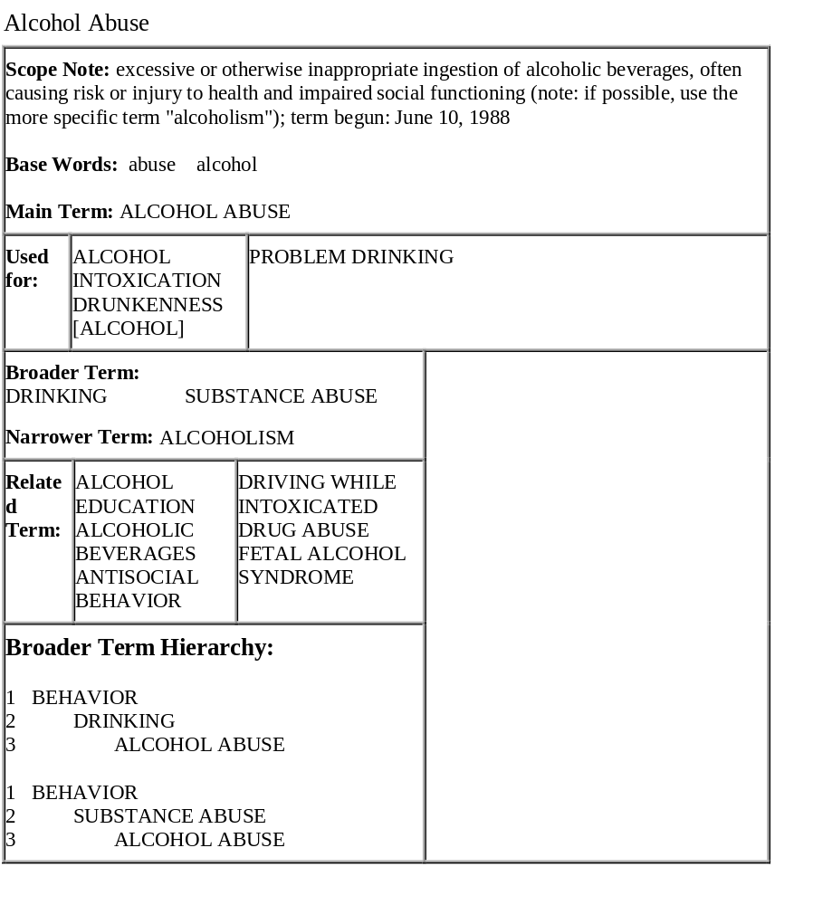
7. Kontrolliertes Vokabular mit Thesauri
Beispiel-
Thesauruseintrag
Quelle: BiblioLine
www.nisc.com

Slide 26
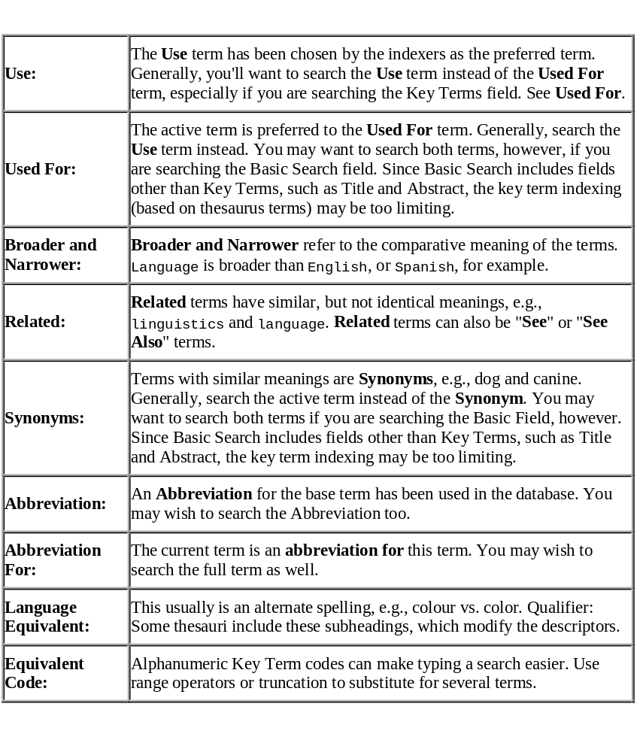
7. Kontrolliertes Vokabular mit Thesauri
Thesaurusrelationen
Quelle: BiblioLine www.nisc.com

Slide 27
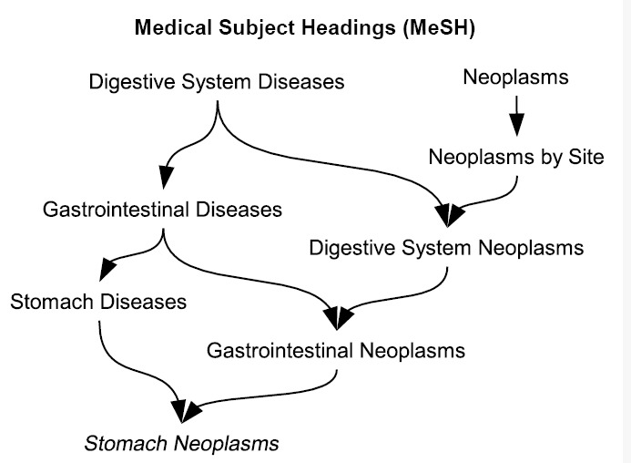
7. Kontrolliertes Vokabular mit Thesauri
Polyhierarchien sind möglich…

Slide 28
7. Kontrolliertes Vokabular mit Thesauri
Gängige Abkürzungen
    BT: Broader Term
    NT: Narrower Term
    RT: Related Term
    UF: Used for
    USE: Use
    TT: Top Term
Modebegriff
USE
Außerhalb des Thesaurus
UF
Innerhalb des Thesaurus
Term
RT
Verwandter
Begriff
NT
RT
TT
Unterbegriff
NT
BT
Unter-Unter-Begriff

Slide 29
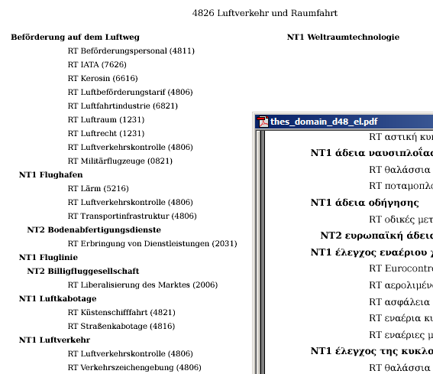
7. Kontrolliertes Vokabular mit Thesauri
Beispiel-Thesaurus EuroVoc
    Mehrsprachiger Thesaurus der Europäischen Union
    http://eurovoc.europa.eu/drupal/?q=de/download/subject_oriented&cl=en

Slide 30
7. Kontrolliertes Vokabular mit Thesauri
Verschiedene Formen von Thesauri
  Früher: Wortschatz einer Sprache -> Wörterbuchidee
  Heute:
    Moderne Kollaborationsformen bei der Erstellung
    Interkulturelle Thesauri
        Übersetzungen können mit einheitlich benutzten Begriffen vorgenommen werden
        Landessprache der Indexierung und Sprache der Suchbegriffe werden kompatibel gemacht.
        Retrievalinterface macht Vorschläge für Suchbegriffe
        Einheitliche Schreibweise; nützlich z.B. bei transkribierten Namen und Bezeichnern.
    Linguistische Thesauri (mit Thesaurusrelationen s.o.)
        S. oben
        Retrievalinterface macht Vorschläge z.B. zur Eingrenzung der Suche (NT) oder zur Aufweitung der Suche (BT/TT).

Slide 31
7. Kontrolliertes Vokabular mit Thesauri
Kontrolliertes Vokabular im Vergleich zum Freitext
  Das kontrollierte Vokabular ist z.B. ein durch an die Datenbank angeschlossener Thesaurus
    (+) geringerer Formulierungsaufwand
    (+) geringere linguistische Probleme
    (+) implizit im Text enthaltene Sachverhalte können dargestellt werden
    (+) ungenaue Formulierungen im Freitext können präzisiert werden
    (+) eindeutiger, Randbemerkungen führen nicht zu Treffern
    (+) (-) zuverlässige Kennzeichnung der Hauptaspekte einer Arbeit
    (-) Eigenschaften des kontrollierten Vokabulars im Vergleich zum Freitext
    (-) geringere Aktualität oder veraltetes Vokabular
    (-) Randgebiete undifferenzierter
    (-) Indexierungsfehler ---> fehlende Treffer
    (-) teurer in der Erstellung der Datenbank

Slide 32
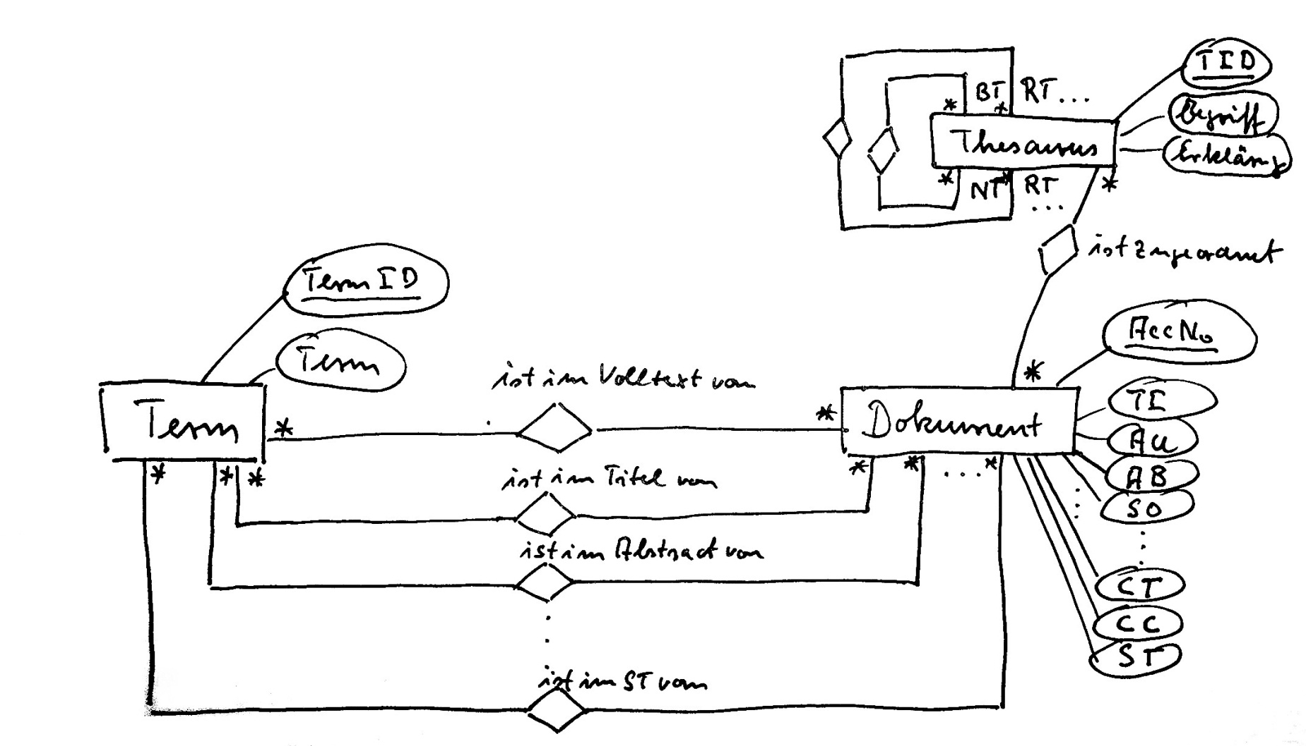
7. Kontrolliertes Vokabular mit Thesauri
Prototypisches IR-System mit Thesaurus

Slide 33
7. Kontrolliertes Vokabular mit Thesauri
Übung:
    Erstellen Sie einen Thesaurus zum Thema Hochschule
    Versuchen Sie 5-10 Begriffe unterzubringen

Slide 34
Kapitel 8
Klassifikation
Seite <number>

Slide 35
8. Klassifikation
Man unterscheidet zwischen:
  dem Prozess der Klassifikationserarbeitung
  dem Klassifikationssystem als Ergebnis des Klassenbildungsprozesses
  dem Prozess der Klassierung bzw. Klassifizierens.
  Quelle: Manecke 97

Slide 36
8. Klassifikation
Beispiel-Strukturen eines Klassifikationssystems
Schiff
Fahrgastschiff
Frachtschiff
Fischerboot
...
Tankschiff
Kühlschiff
Massengutschiff

Slide 37
8. Klassifikation
Beispiel-Strukturen eines Klassifikationssystems
Schiff
Fahrgastschiff
Frachtschiff
Fischerboot
...
Tankschiff
Kühlschiff
Massengutschiff
Monohierarchie: Recherche nur nach einem Aspekt möglich (eindimensionale Suche)
Gattungsbegriff: Schiff; Artbegriff: Frachtschiff;
Frachtschiff kann auch Gattungsbegriff sein (z.B. v. Tankschiff)

Slide 38
8. Klassifikation
Polyhierarchische Klassifikationssysteme
Personentransport
Schiff
Fischerei
Fahrgastschiff
Frachtschiff
Fischerboot
...
Tankschiff
Kühlschiff
Massengutschiff
Polyhierarchie: Gleichzeitige Recherche unter mehreren Aspekten (mehrdimensionale Suche)
Darstellungsproblem lösbar durch Verweise oder Mehrfacheinordnung von Begriffen

Slide 39
8. Klassifikation
Ebenen und Ketten
    Klassifikatorische Kette z.B.: Schiff/Frachtschiff/Kühlschiff
    Klassifikatorische Ebenen z.B.: Tankschiff/Kühlschiff/Massengutschiff

Slide 40
8. Klassifikation
Begriffsbezeichnungen
    Ein Eintrag kann folgendermassen aussehen:
  Begriff: Schiff
  Notation: 629.123 (aus der DK)
  Verbale Bezeichnung: Schiffe für Seeschiffahrt,
  Seeschiffe
  Erläuterung: einschliesslich Schiffen
  für Grosse Seen und Ströme.

Slide 41
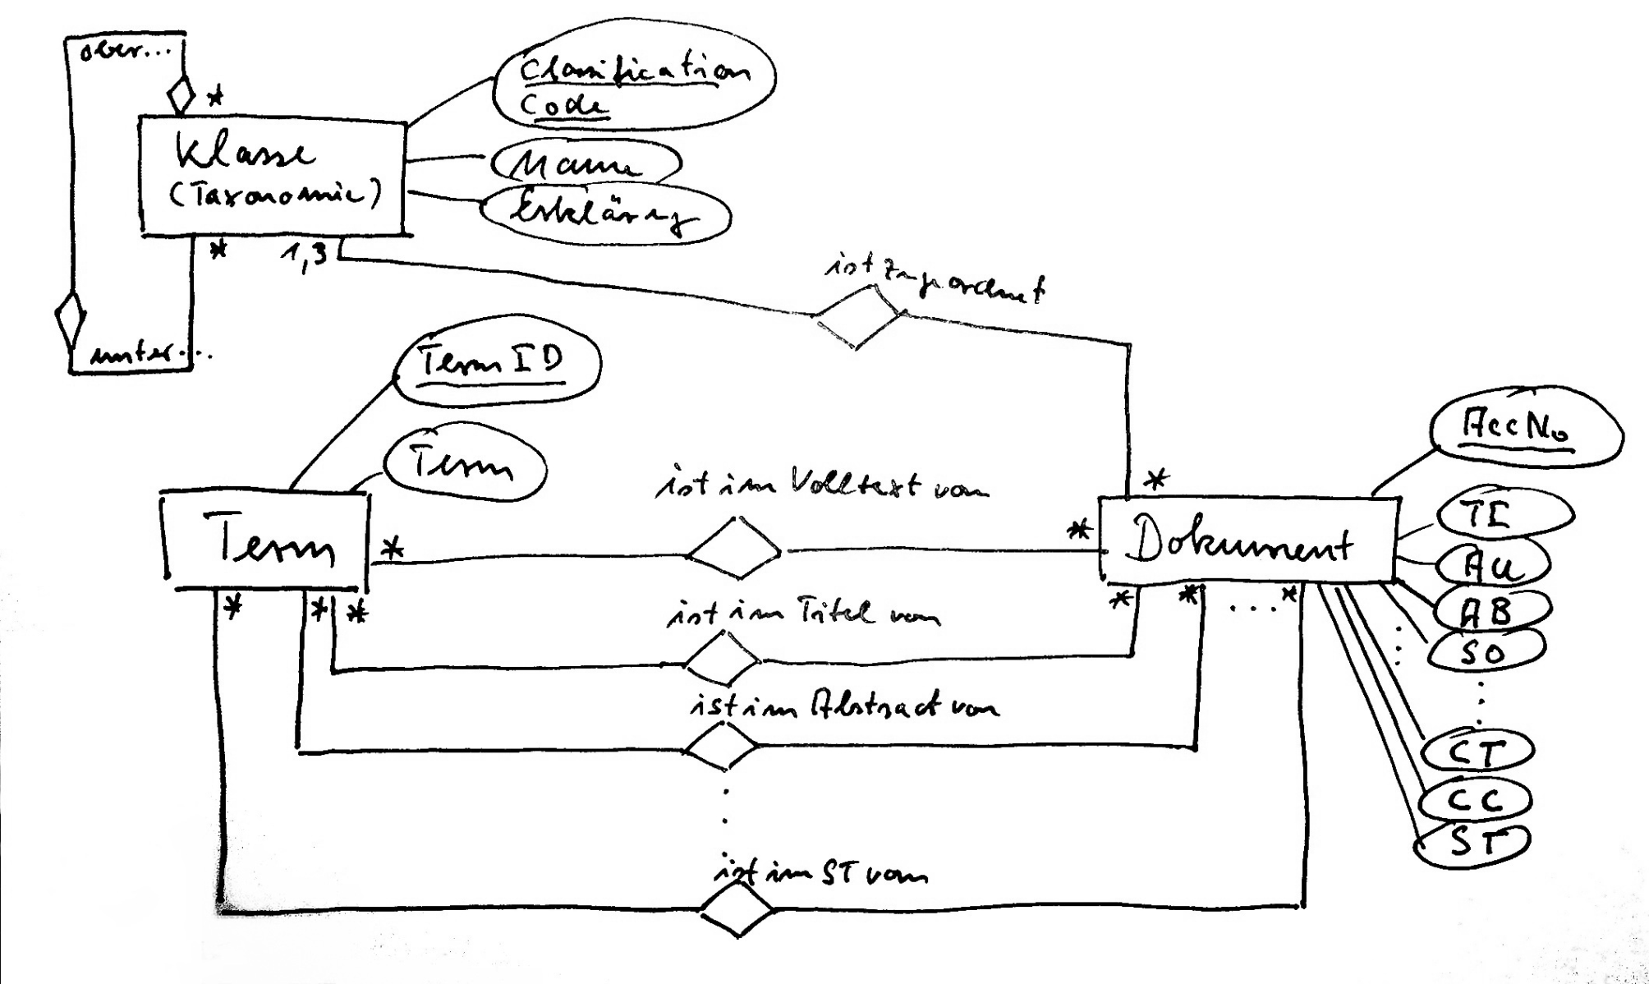
1. Einführung und Überblick
  Prototypisches IR-System mit Klassifikation
Seite <number>

Slide 42
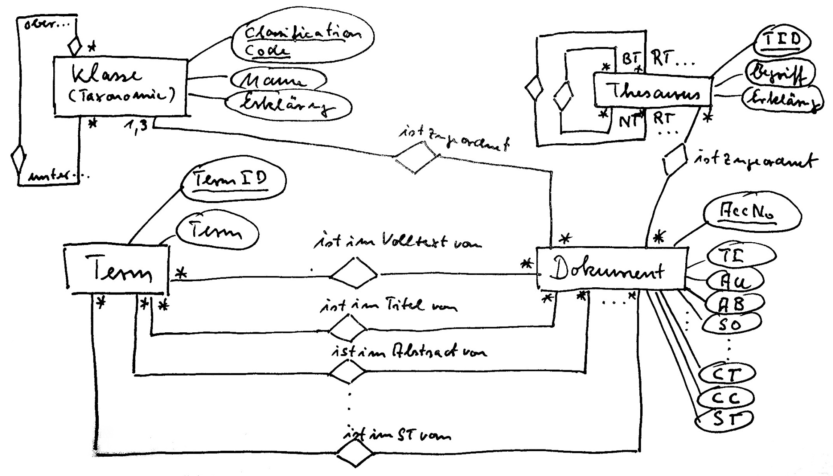
1. Einführung und Überblick
  …Variante mit Hybriderschließung (Klassifikation und Thesaurus)
Seite <number>

Slide 43
Notationssysteme / Unterteilungsmöglichkeiten:
    Dezimale Unterteilung: Pro Ebene eine Stelle. Nur maximal 10 Ebenen.
    Polydezimale Unterteilung: Mehr als 10 Ebenen erlaubt, z.B. erreicht durch Buchstaben oder mehrere Stellen pro Position und Ebene.

Slide 44
8. Klassifikation
Klassifikationssystem-Typen
    Analytische Klassifikationen:
      vom Allgemeinen zum Speziellen immer feiner untergliedert.
    Facettenklassifikation (Analytisch-synthetische Klassifikationen):
      Merkmalsbegriffe eines Wissensgebietes (Facetten) (Eigenschaften, Personen, Zeit, etc.) können zusammengeführt werden.

Slide 45
8. Klassifikation
  Beispiel: Facettenklassifikation
  Sachverhalt: Verhütung von Hautkrankheiten
  Chemiearbeitern
  Notation: CgHeMbi
  Erläuterung: Cg = Hautkrankheiten (Aus der
  Facette C = Berufskrankheiten).
  He = Verhütungsmassnahmen
  (Facette H = Arbeitsschutz)
  Mbi = Chemiearbeiter
  (Facette M = Berufsgruppen)

Slide 46
8. Klassifikation
Eigenschaften
    Universalität: Für alles (gesamte Wissenschaft) geeignet
    Kontinuität: Über längeren Zeitraum verwendbar.
    Aktualität: Flexibel erweiterbar.
    Klassifikationen basieren auf dem Prinzip der Präkoordination:
      Begriffe und Begriffskombinationen werden im Zuge der Erarbeitung der Klassifikation festgelegt.
      Klassifikatorische Kette z.B.: Schiff/Fahrgastschiff/Kühlschiff zeigt, dass es nicht um einen Aspekt der Kühlung, sondern um eine Art von Schiff geht.

Slide 47
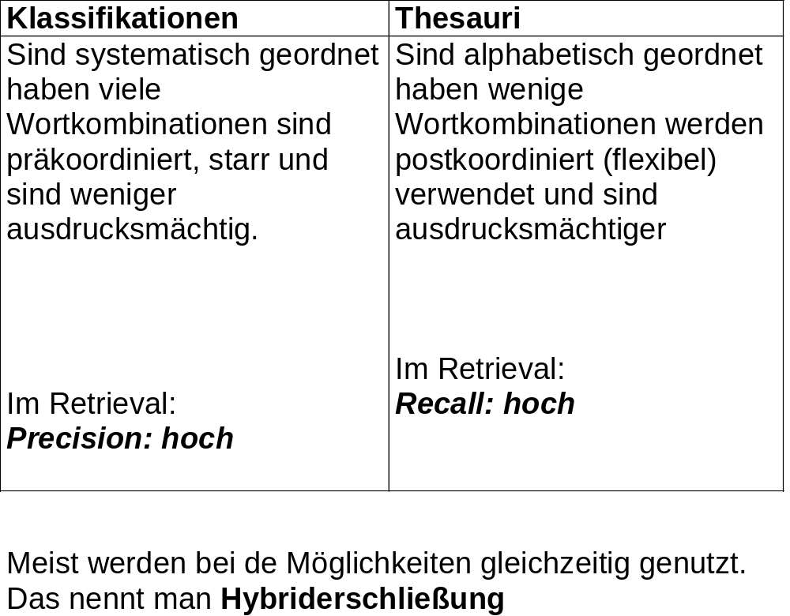
8. Klassifikation
Vergleich

Slide 48
8. Klassifikation
Die Dewey-Dezimalklassifikation (DDC)
    Vorläufer: Gottfried Wilhelm Leibnitz (Hofhistoriograf, Herzog August Bibliothek in Hannover)
    Erfinder: Melvil Dewey (1851-1931); erste Ausgabe 1876 „Dewey Decimal Classification (DDC)“
    1989 erschien die 20. Ausgabe, In 2011 ist die 22. Ausgabe aktuell
    In Bibliotheken der USA weit verbreitet.
    Heute verantwortlich: Federation for Information and Documentation in Den Haag (FID)
    Deutsche Gesamtausgabe seit 1953 mit 180.000 Begriffen.

Slide 49
8. Klassifikation
Anhängezahlen
    Notation: 621.165.52-7
    621.165.52 Heißdampfturbinen,
    -7 Anhängezahl für Wartung
      Anhängezahlen sind nur für bestimmte Bereiche festgelegt.

Slide 50
8. Klassifikation
Verbindungen
    Symbol „+“ Zusammenfassung: 541 + 66; Theoretische und angewandte Chemie.
    Symbol: „/“ Erstreckung: 541.124/.128; Von 541.124 bis 541.128
    Symbol: „::“ Kompositum: 629:113::628.946 Autoscheinwerfer oder 628.946:: 629:113 Scheinwerferauto

Slide 51
8. Klassifikation
  Symbol: „‘“ Synthese: z.B. Natriumchlorid: 546.33‘13
  Symbol „=„: Sprache: 860=20 Spanische Literatur in englischer Sprache
  Symbol „(...)“ Ort: 622.33(493) Kohlenbergbau in Belgien
  Symbol „(=...) Rassen und Völker: 299.9(=995) Religion der Papuas
  Symbol: „“““: Zeit, Symbol: 943“1848“ Das Jahr 1848 in der deutschen Geschichte

Slide 52
8. Klassifikation
Vor- und Nachteile
    (+) Universell, gut erweiterbar, international etabliert, durch Facettierungsmöglichkeiten mit einfachen Zeichen international gut verständlich.
    (-) Veraltete Hauptgliederung, Unterschiedliche Anhäufungen in den einzelnen Bereichen. Extremer Zuwachs in 5 u. 6. Schleppende Aktualisierung.

Slide 53
8. Klassifikation
Die internationale Patentklassifikation (IPC)
    Monohierarchisch,
    1954: internationale Übereinkunft.
    Pflege: Weltorganisation zum Schutz des geistigen Eigentums (WIPO), Genf

Slide 54
8. Klassifikation
Struktur der IPC
    Sektion A - Täglicher Lebensbedarf
      Sektion B - Arbeitsverfahren
      Sektion C - Chemie und Hüttenwesen
      Sektion D - Textil und Papier
      Sektion E - Bauwesen, Bergbau
      Sektion F - Maschinenbau, Beleuchtung, Heizung, Waffen, Sprengen
      Sektion G - Physik
      Sektion H - Elektrotechnik
    Weitere Ebenen
      Klasse z.B. A 41 - Bekleidung
      Unterklasse z.B. A 41 B - Unterbekleidung
      Hauptgruppen z.B. A 41 B 11/00-Hemden

Slide 55
8. Klassifikation
Untergruppen
    Beispiel:
      A 41 B 1/02 - Hemden mit Vorhemdeinsätzen
    Hierarchie innerhalb der Untergruppen:
      Hauptgruppe B 64 C 25/00 Start- bzw. Landegestelle
      1-Punktuntergruppe B 64 C 25/02. Fahrgestelle
      2-Punktuntergruppe B 64 C 25/08.. Nicht fest angeordnet, z.B. abwerfbar
      3-Punktuntergruppe B 64 C 25/10... Einfahrbar, ... o. dgl.
      4-Punktuntergruppe B 64 C 25118.... Betätigungs-mittel usw.

Slide 56
8. Klassifikation
ICD 10 (International Classification of Deseases)
    Ziffer 10 bezeichnet deren 10. Revision
    Erstellung der ICD: WHO; Deutsche Übersetzung: DIMDI
    Anwendungen:
      Todesursachenstatistik seit dem 1.1.1998
      ICD ist in der BRD seit 01.01.2000 durch den im Gesundheitsstrukturgesetz geänderten § 295 Sozialgesetzbuch, Fünftes Buch (SGB V) für folgendes vorgeschrieben:
        Krankenscheine bzw. Arbeitsunfähigkeitsbescheinigungen (AU)
        Diagnosen-Verschlüsselung auch im Ärztl. Bereitschaftsdienst (ÄD),
        Leistungen v. Psychotherapie u.a. (z. B. Polizei, Bundeswehr, usw.)
        Scheine vom Entschädigungsamt sowie Bundesbehandlungsscheine
    Aktualisierung nach einem jährlich wiederkehrenden Zeitraster. Entstanden ist bereits eine ganze ICD-Familie

Slide 57
8. Klassifikation
ICD10 - Beispiel
„Glaukom“
(grüner Star)
V - Verdachtsdiagnose bzw. auszuschliessende Diagnose
Z - (symptomloser) Zustand nach der betreffenden Diagnose
A - ausgeschlossene Diagnose
R - rechts
L - links
B - beiderseits
Q13.1+ H42.8* L V
*: Manifestation
(Folgekrankheit)
„Aniridie“
(fehlen der Iris)
+: Äthiologisch
(Grunderkrankung als Ursache einer Folge-
erkrankung)

Slide 58
8. Klassifikation
Übung:
    Realisieren Sie eine Facettenklassifikation zum Thema Hochschule
    Folgende Facetten sollten berücksichtigt werden:
        Ort
        Hochschultyp
        Fach
        Betätigung

Slide 59
8. Klassifikation
Metabeschreibung einer Klassifikation
    Beispiel: Signatursystem einer Bibliothek
      INF/43/a Informatik->Programmiersprachen->Java
      W/2a/a BWL->Grundlagen (Nachschlagewerke) ->Recht
      MB/3/m Maschinenbau->Mechanik->Theoretische Mechanik
      MB/3 Maschinenbau->Mechanik (allgemein)
    Die Backus-Naur-Form (BNF)
      1959 im Kontext der Entwicklung der Programmiersprache Algol60 entstanden.
      Motivation: Die Syntax einer Programmiersprache beschreiben zu können.

Slide 60
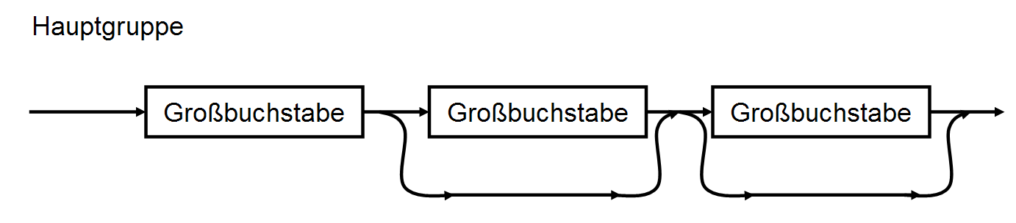
8. Klassifikation
    Definition der Syntax der Beispiel-Signatur in Backus-Naur-Form (BNF):
        <Großbuchstabe> ::= A | B | C | … | X | Y | Z
        <Kleinbuchstabe> ::= a | b | b | … | x | y | z
        <Zahl> ::= 1 | 2 | 3 | …
        <Signatur> ::= <Hauptgruppe>“/“<Gruppe>[“/“<Untergruppe>]
        <Hauptgruppe> ::= <Großbuchstabe>[< Großbuchstabe >][< Großbuchstabe >]
        <Gruppe> ::= <Zahl>[<Kleinbuchstabe>]
        <Untergruppe> ::= {<Kleinbuschstabe>}
…optional
…beliebig oft wiederholt
Grafische BNF-Notation:
Quelle: Assfalg, KSS 2012

Slide 61

Vielen Dank für Ihre Aufmerksamkeit.
Prof. Dr. Rolf Assfalg (assfalg@dhbw-heidenheim.de)
Lehrbeauftragter
Hochschule für Technik und Wirtschaft Chur
Schweizerisches Institut für Informationswissenschaft
www.informationswissenschaft.ch

